Slide 1
图的基础算法 (三)
强连通分量 SCC:Strongly Connected Component
Tarjan’s Algorithm
你们的好朋友Eddie

Slide 2
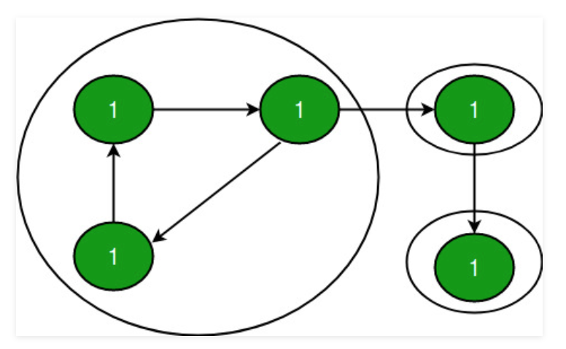
SCC(strongly connected components)
有向图强连通分量：在有向图G中，如果两个顶点vi,vj间（vi>vj）有一条从vi到vj的有向路径，同时还有一条从vj到vi的有向路径，则称两个顶点强连通(strongly connected)。如果有向图G的每两个顶点都强连通，称G是一个强连通图。有向图的极大强连通子图，称为强连通分量(strongly connected components)

Slide 3
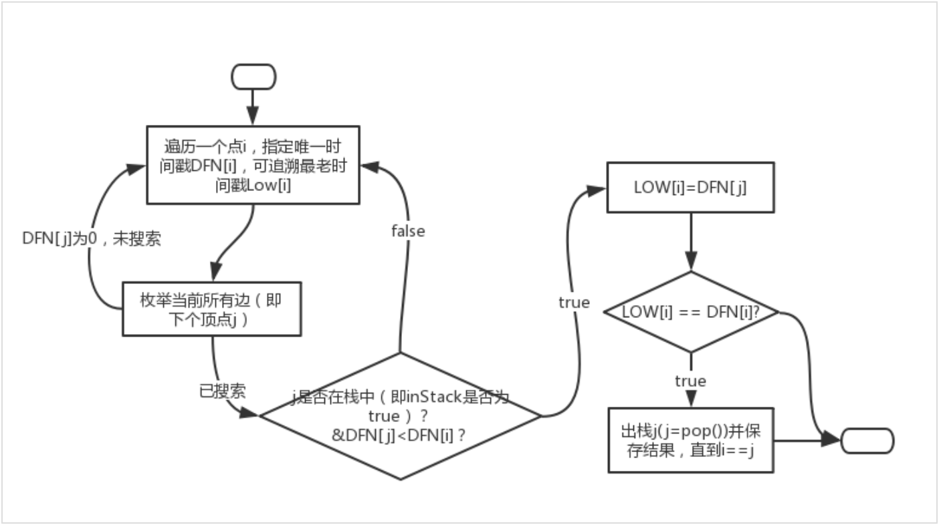
Tarjan 算法
遍历一个点，指定唯一时间戳DFN[i]；指定改点向前追溯可追溯到最老时间戳LOW[i]；
枚举当前点的所有边，若DFN[j]=0表明未被搜索过（这儿0、-1等都是可以的，只要是自我约定好的，正常不使用的就可以，如下面算法中使用的NO_VISIT），递归搜索；
当DFN[i]不为0，则j被搜索过，这时判断是否在我们存储新建的栈中，且j的时间戳DFN[j]小于当前时间戳DFN[i]，可判定成环，将LOW[i]设定为DFN[j]；
若这个点LOW[i]和DFN[i]相等，则这个点是目前强连通分量的元素中在栈中的最早的节点；
出栈，将这个强连通分量全部弹出，保存。

Slide 4
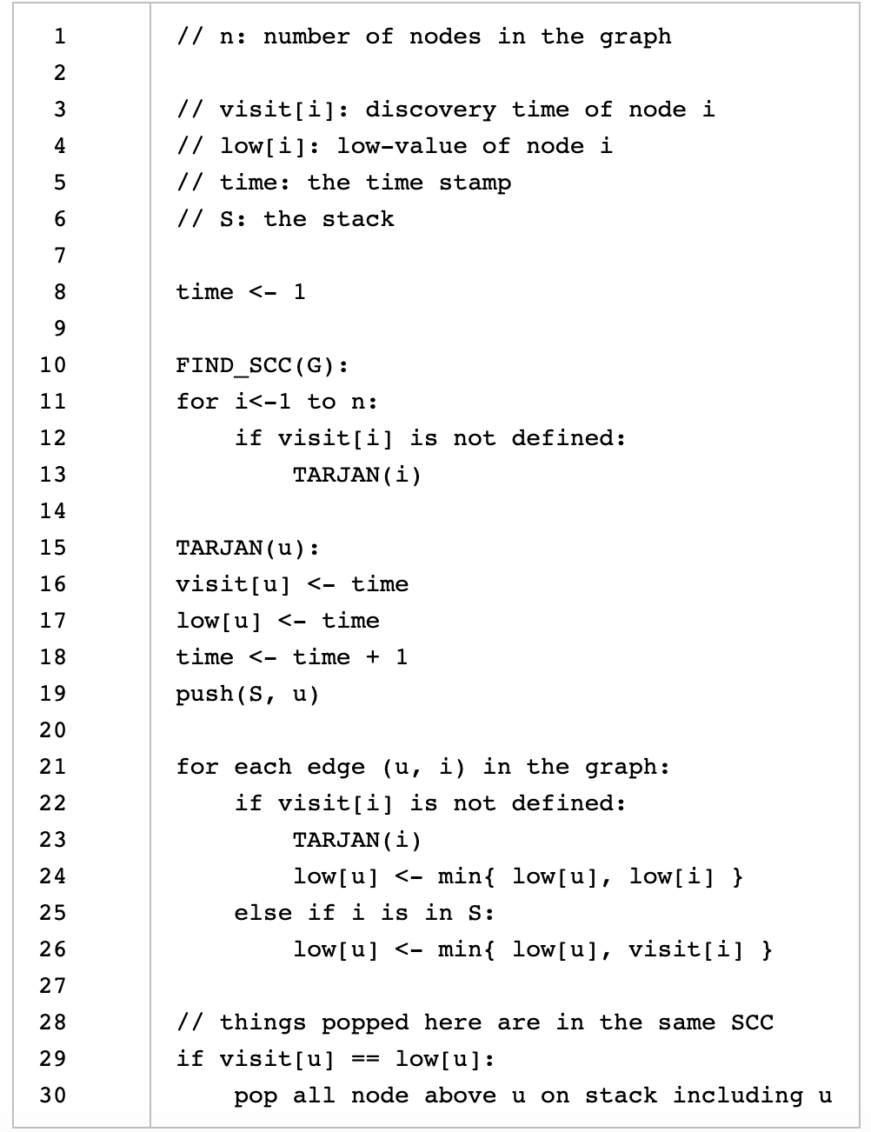
Tarjan 算法

Slide 5
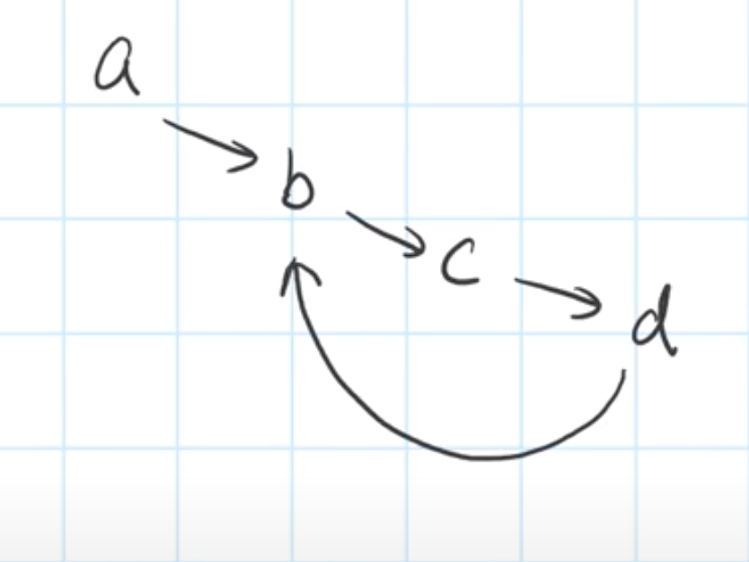
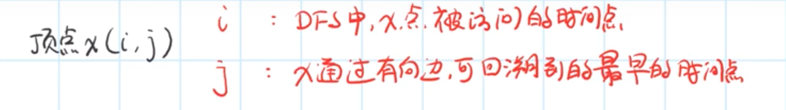
Tarjan 算法

Slide 6
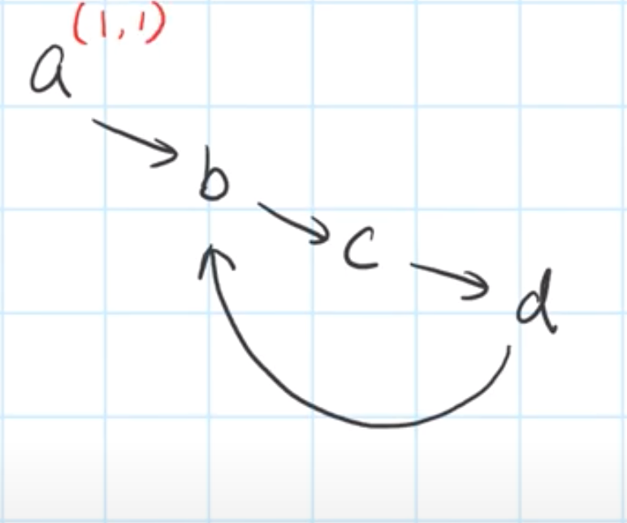
Tarjan 算法

Slide 7
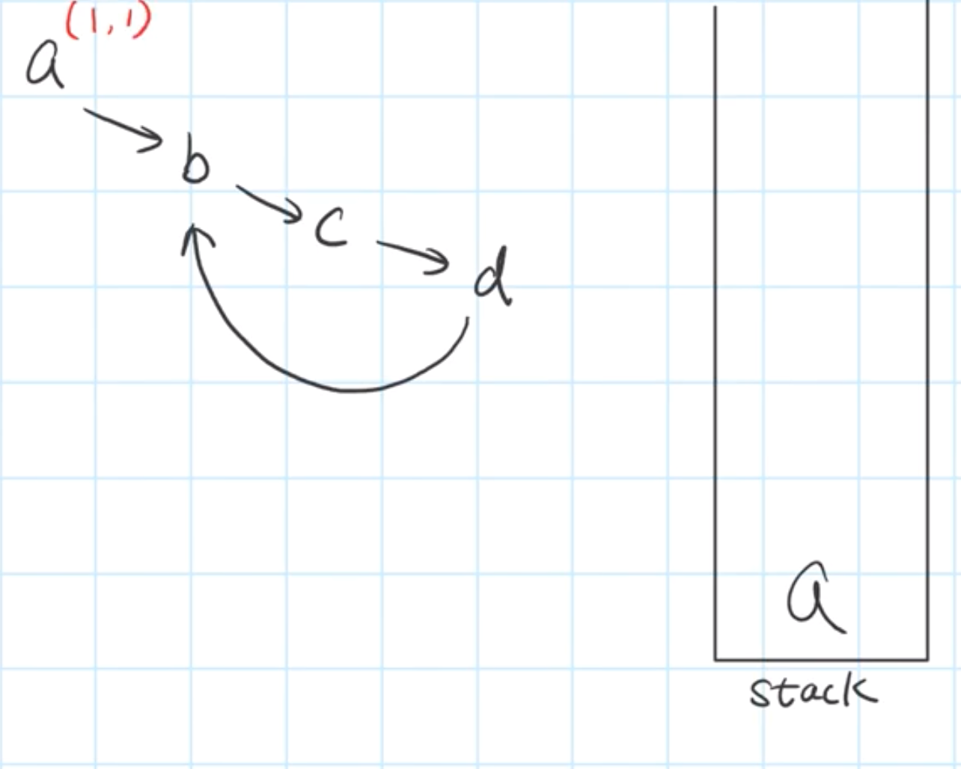
Tarjan 算法

Slide 8
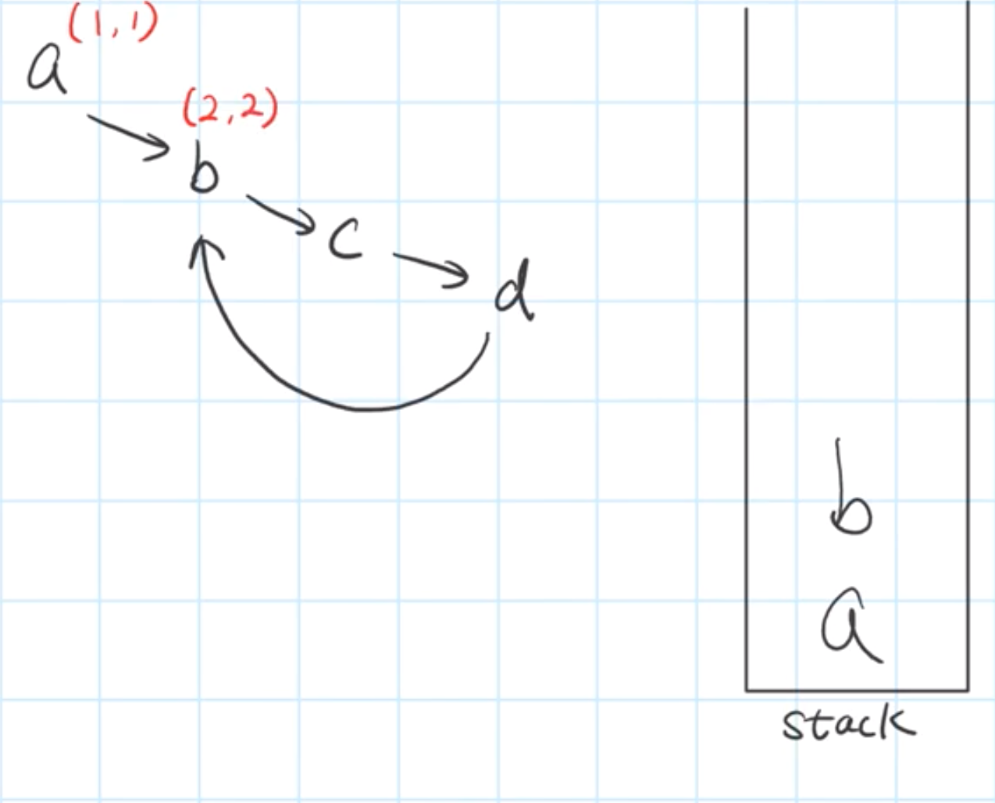
Tarjan 算法

Slide 9
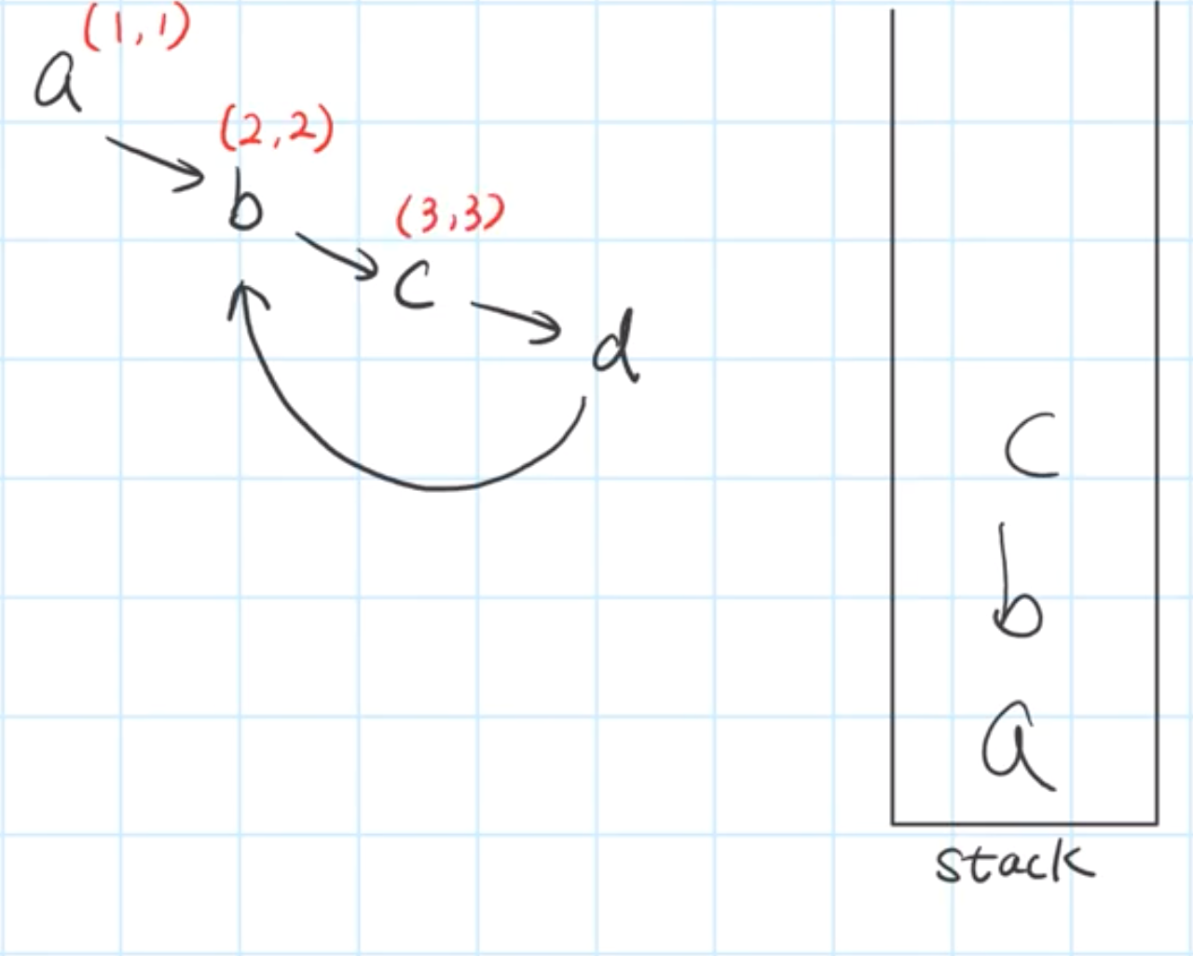
Tarjan 算法

Slide 10
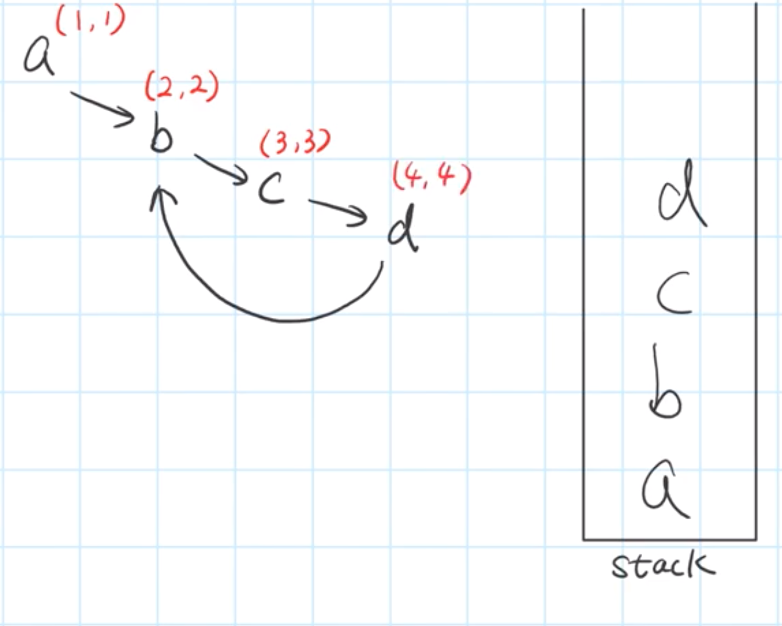
Tarjan 算法

Slide 11
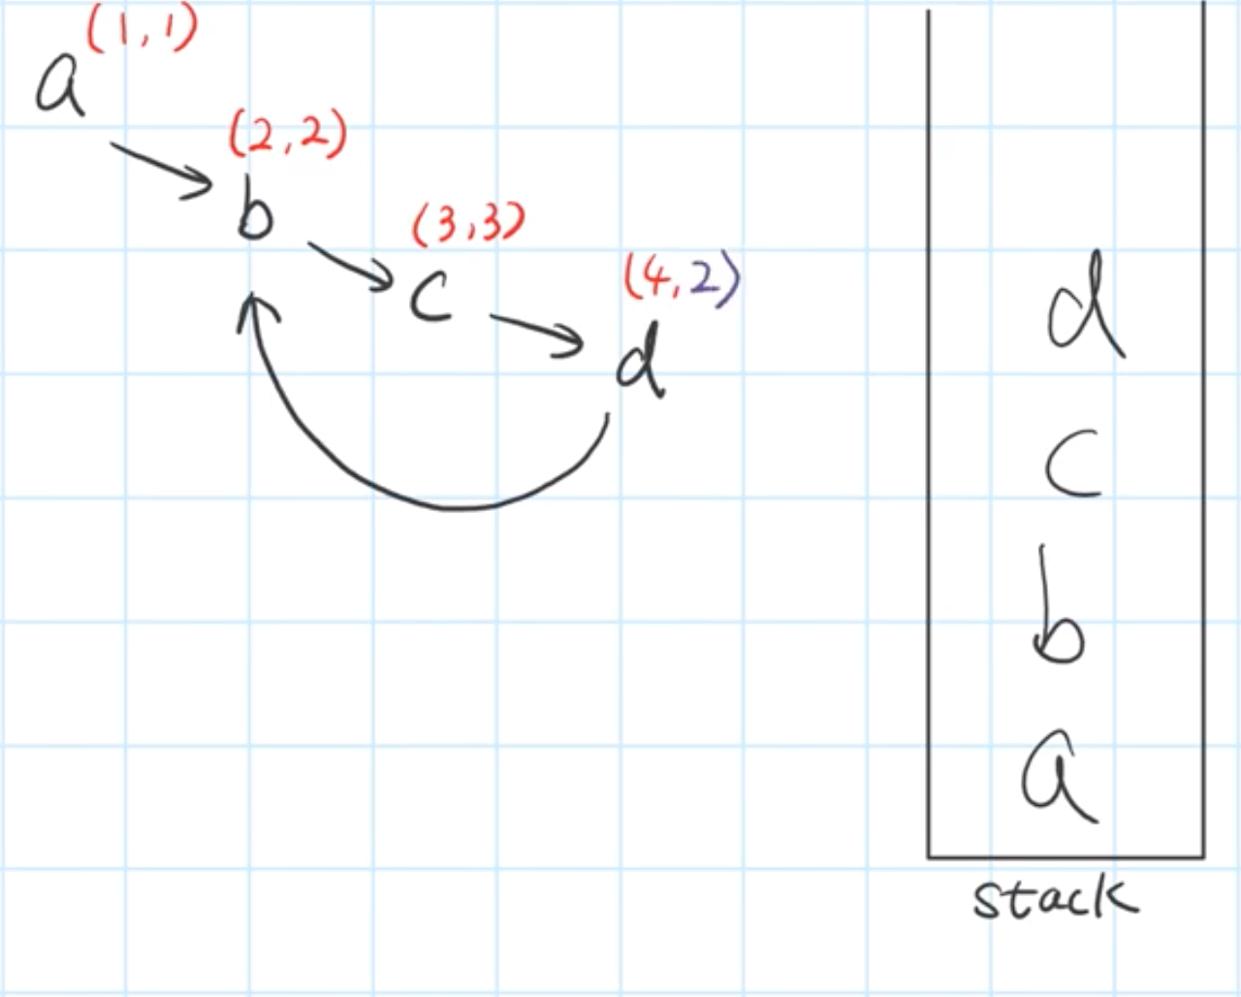
Tarjan 算法

Slide 12
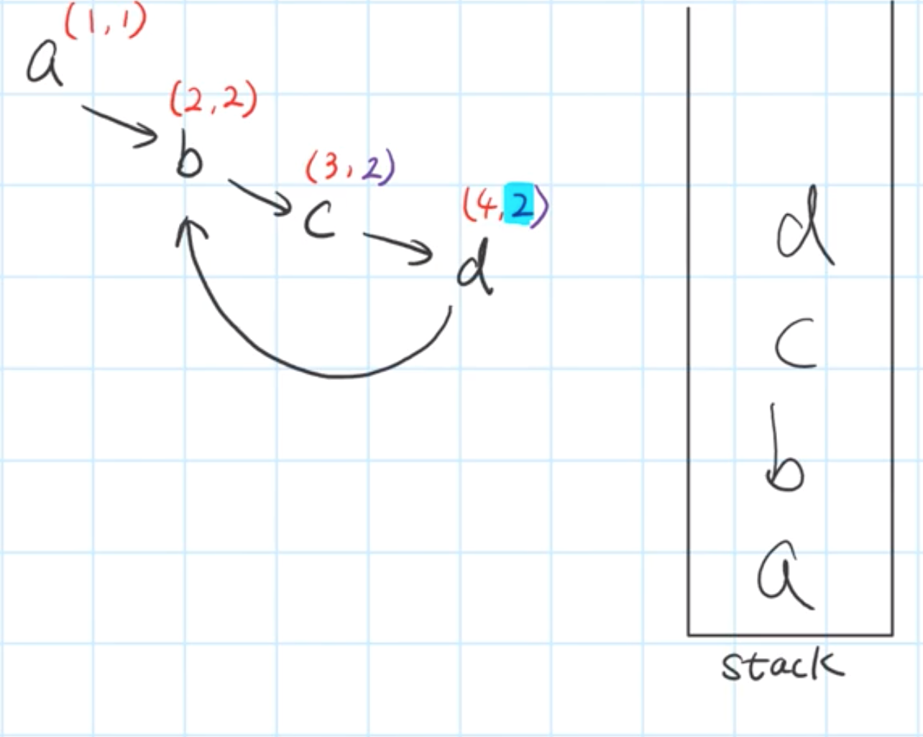
Tarjan 算法

Slide 13
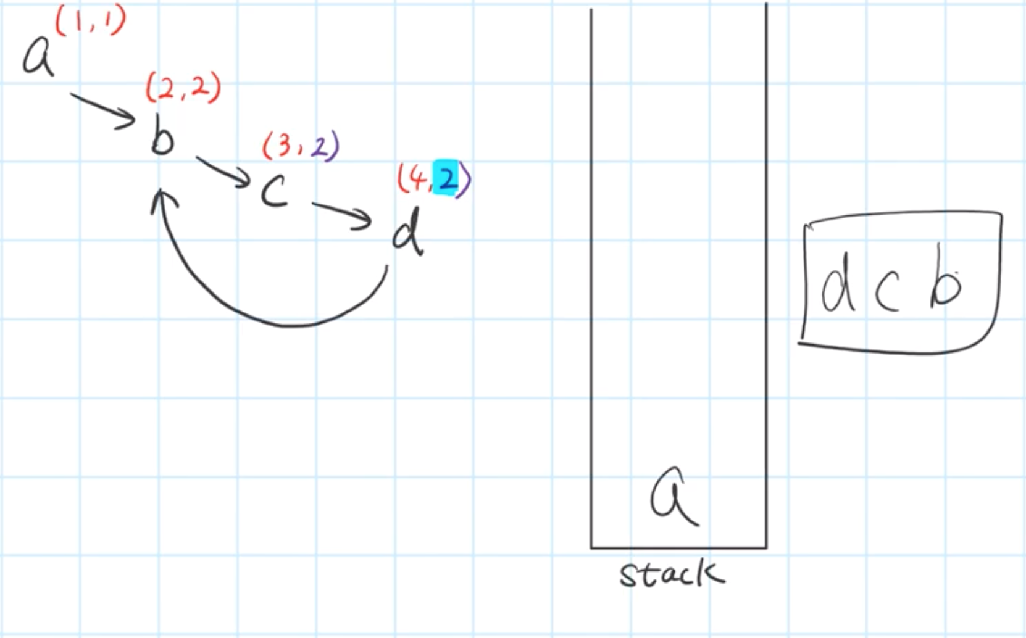
Tarjan 算法

Slide 14
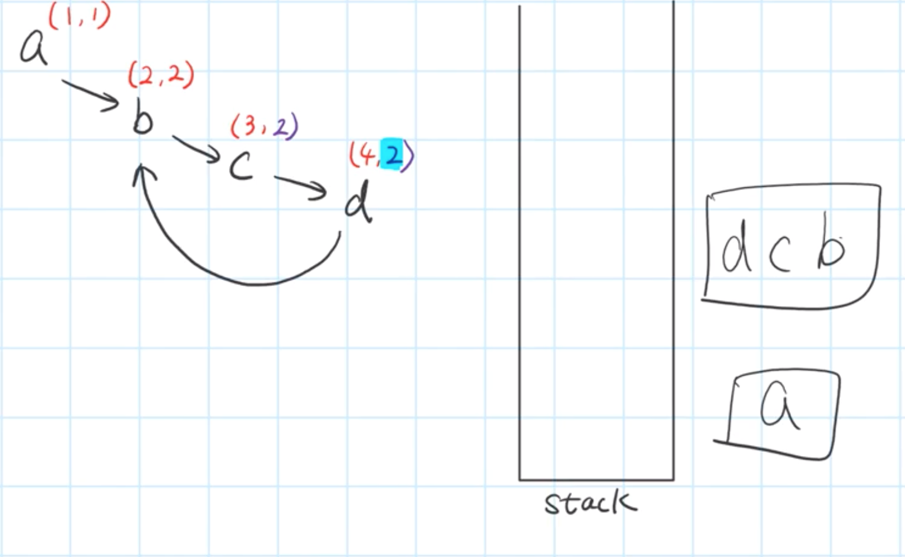
Tarjan 算法

Slide 15
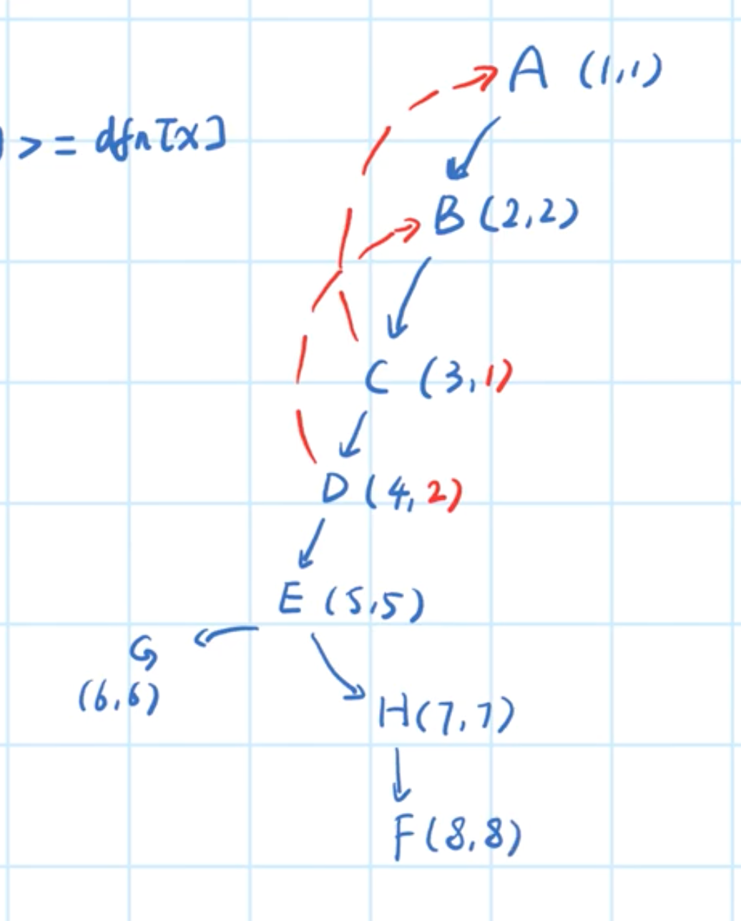
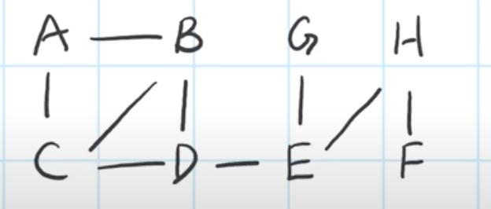
Tarjan 算法

Slide 16
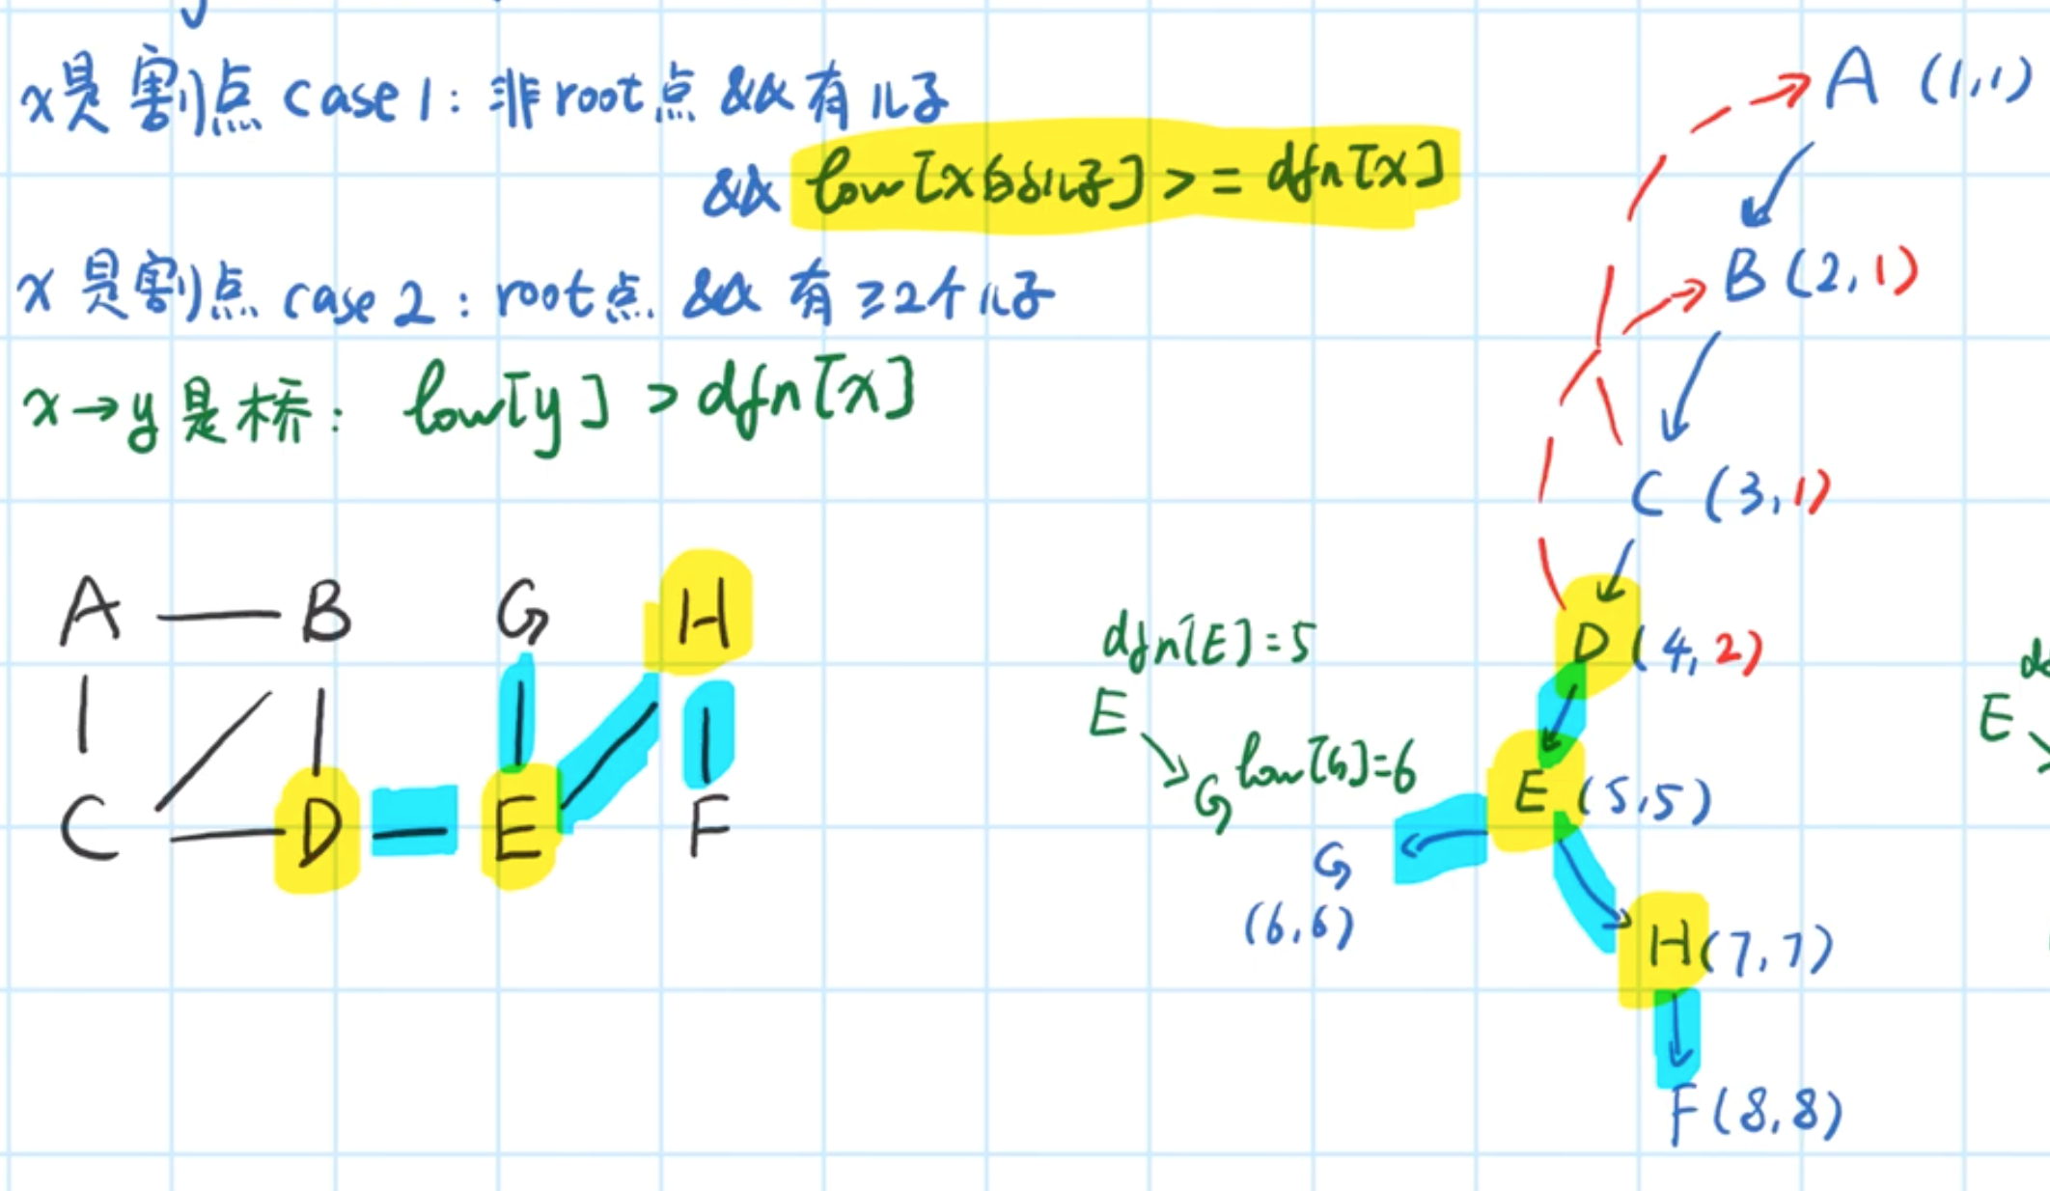
Tarjan 算法

Slide 17
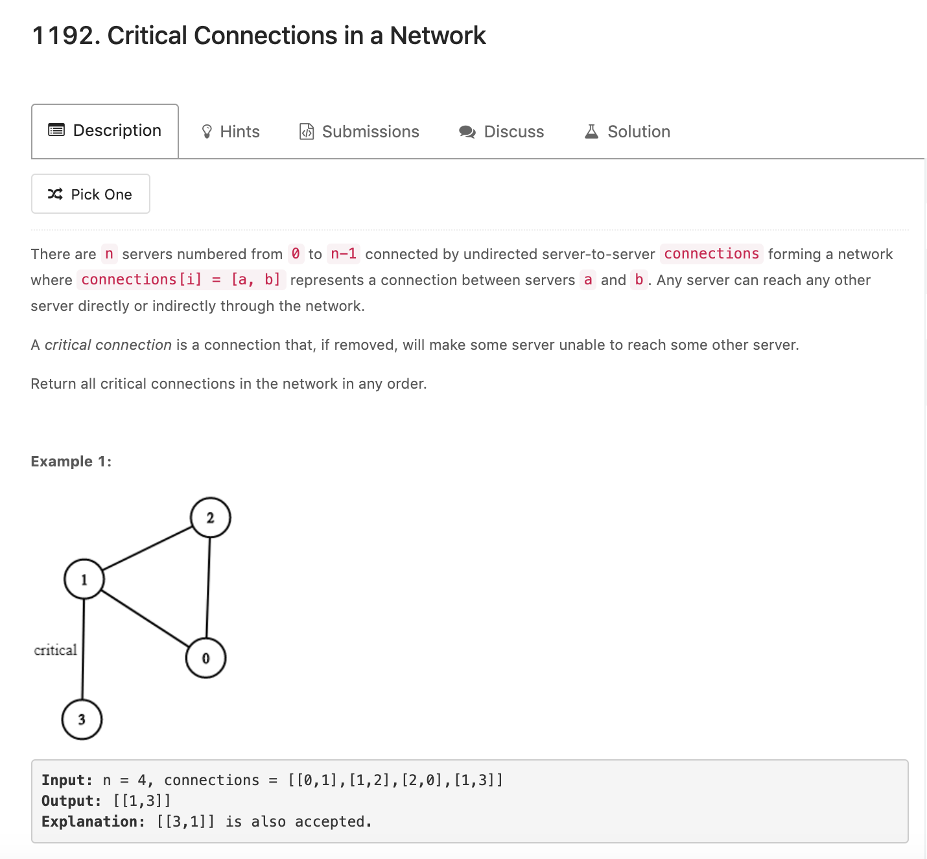

Slide 18
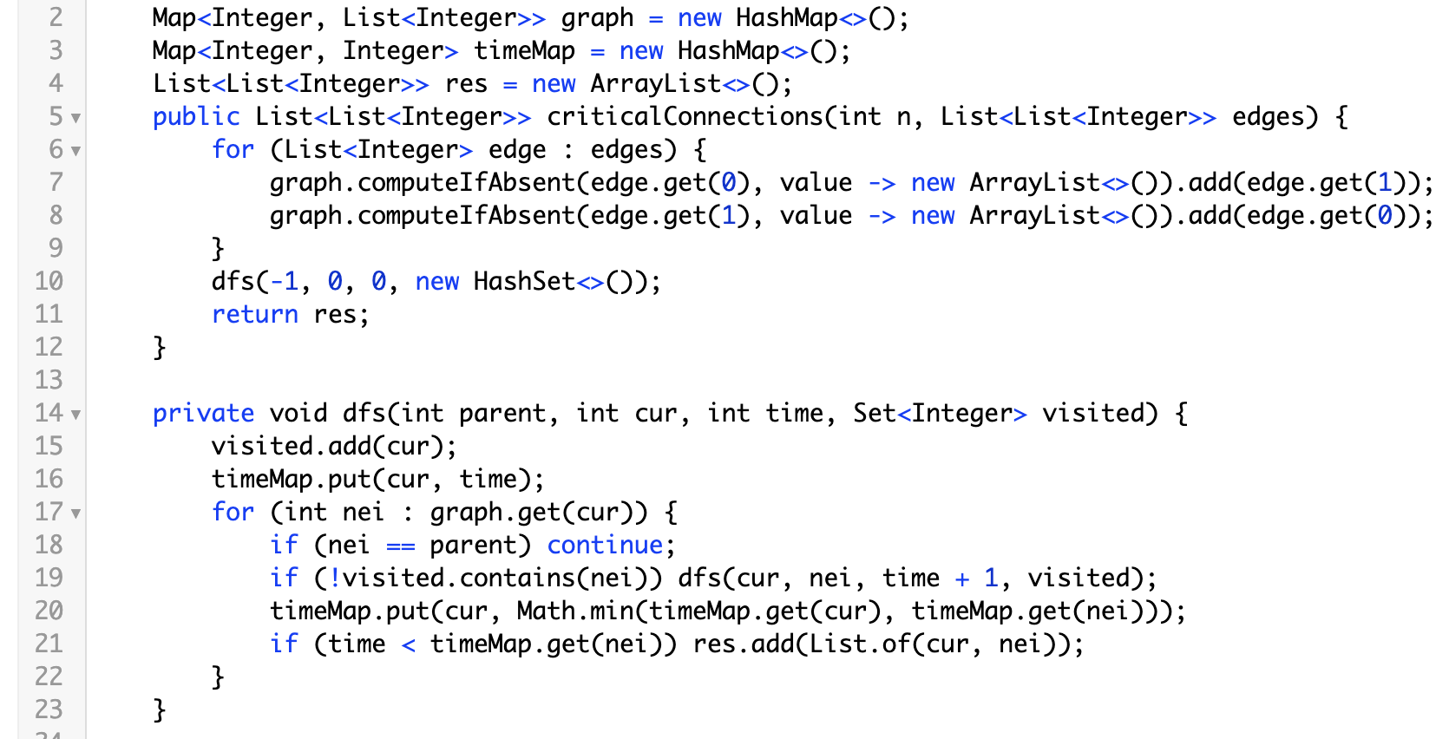

Slide 19
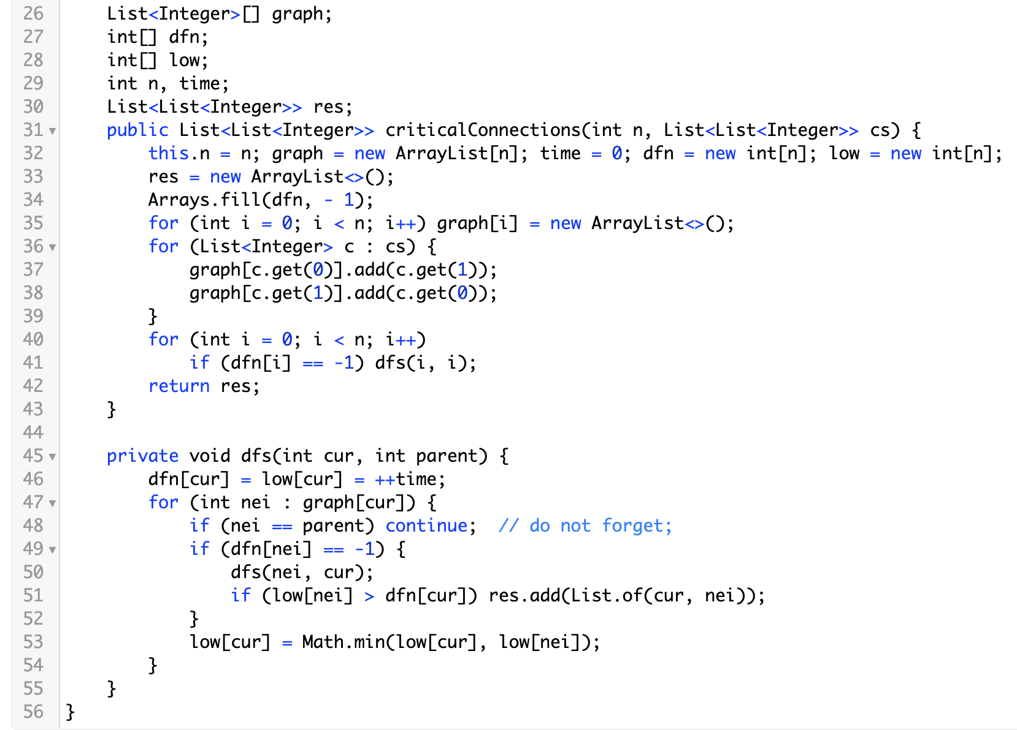

Slide 20
Tarjan’s Algorithm T(n) = O(E + V) 每个结点入栈一次出栈一次，每条边访问一次
Tarjan's algorithm is an algorithm in graph theory for finding the strongly connected components of a directed graph. It runs in linear time, matching the time bound for alternative methods including Kosaraju's algorithm and the path-based strong component algorithm.
关于有向图中的求极大连通分量的算法，主要是Kasaraju算法、Tarjan算法以及Gabow算法。

